Slide 1
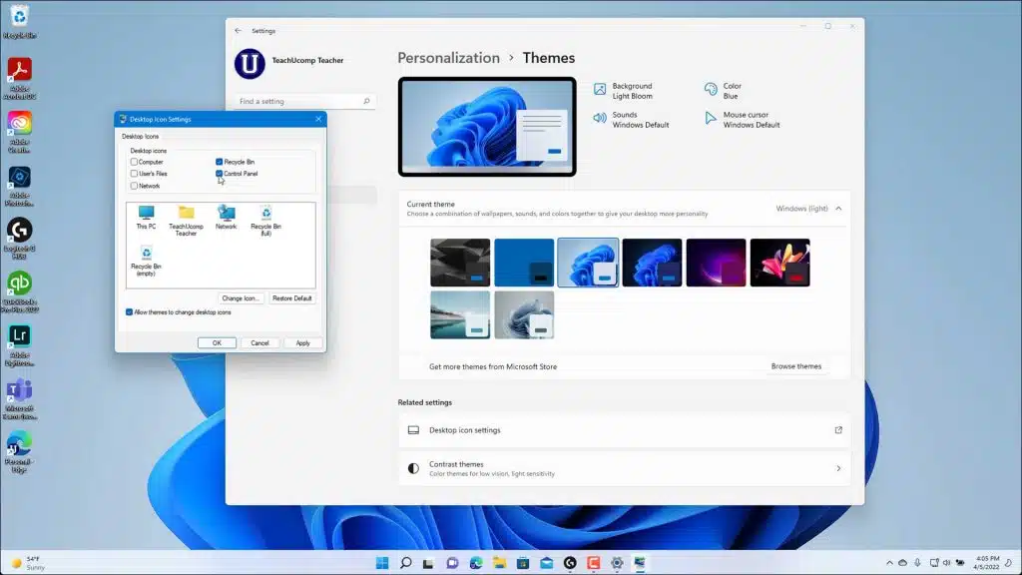
Диалог на потребителите с компютърни приложения
TODO
SoftUni Team
Technical Trainers
Software University
http://softuni.bg

Slide 2
Съдържание
Как общуваме с компютъра?
Операционна система
Потребителски интерфейс
Основни елементи на:
Работния плот
Прозорците
Диалоговите прозорци

Slide 3

TODO: Change screenshot
Как общуваме с компютъра?
Операционна система и интерфейс

Slide 4
Как общуваме с компютъра?
Компютърна програма – последователност от инструкции за решаване на проблем от компютъра
Операционна система (системен софтуер) – управлява всички компоненти на КС
Потребителски интерфейс – система, която позволява взаимодействие между човека и компютъра

Slide 5
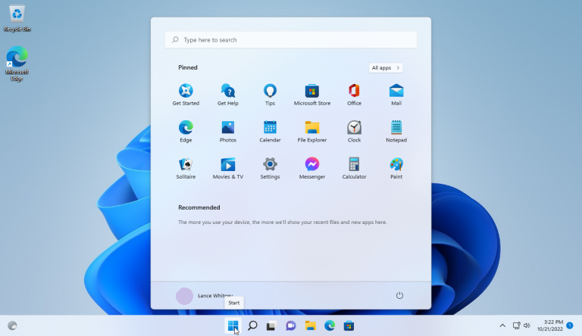
TODO: Change screenshot
Елементи на началния екран
Работен плот и лента на задачите

Slide 6
Работен плот (Desktop) – стар вариант
Икони на програми
Програми на фонов режим
Старт меню
Търсене
Икони за бърз достъп

Slide 7
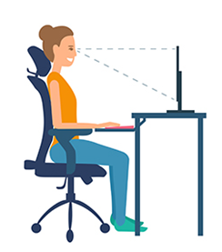
TODO: Change image
Основни елементи на прозорците
Менюта, ленти, бутони, плъзгачи, области и екрани

Slide 8
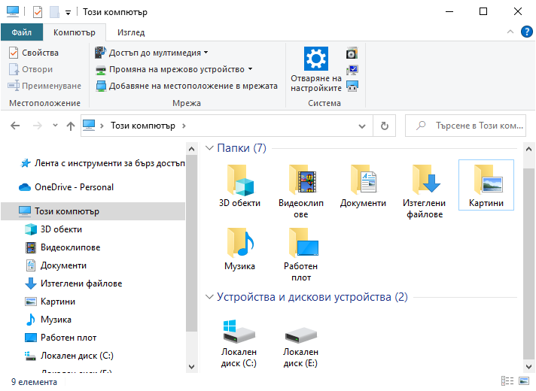
Основни елементи на прозореца
Заглавие
Меню
Бутони
Лента с менюта
Навигационен екран
Плъзгач
Работна област
Ред за съобщения

Slide 9
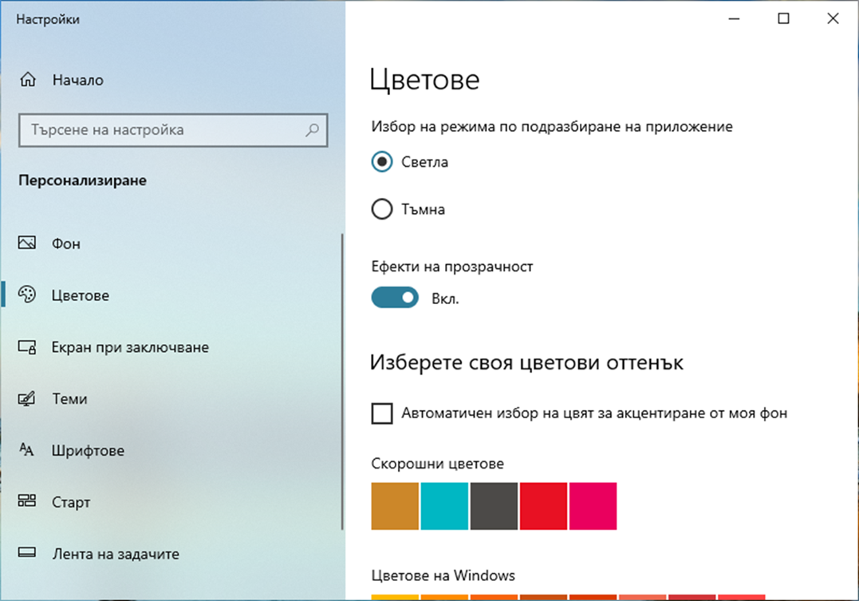
Елементи на диалоговите прозорците
Радиобутони, текстово поле, отметки, бутони

Slide 10
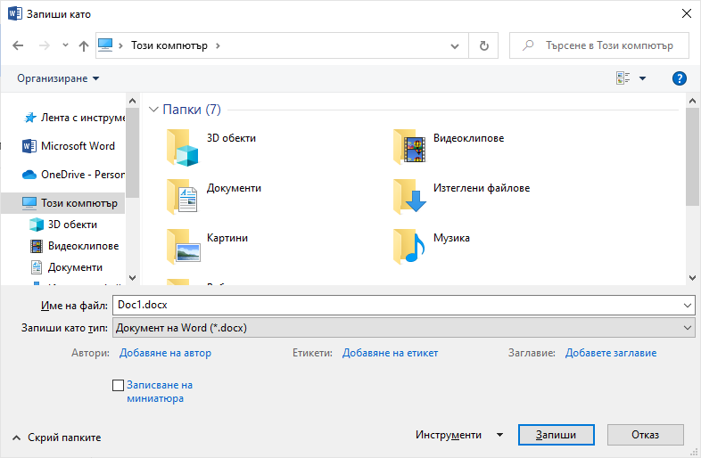
Елементи на диалоговия прозорец (1)
Заглавие
Текстово поле
Комбинирана кутия (combo box)
Отметки
Бутони

Slide 11

Елементи на диалоговия прозорец (2)
Заглавие
Текстово поле
Навигационен екран
Радиобутони
Отметки
Списък

Slide 12
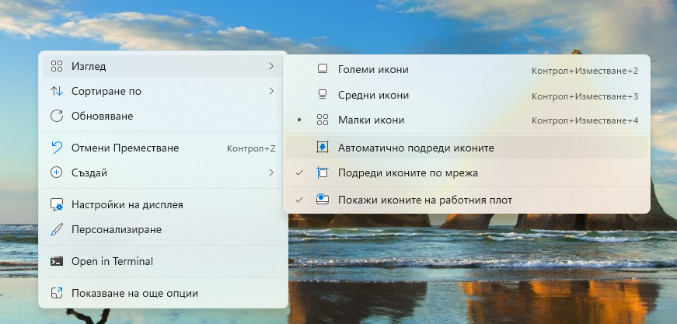
Работа с мишката
Ляв бутон – избира обекти на екрана
Десен бутон – отваря меню с възможни действия с избрания обект. Нарича се още контекстно меню

Slide 13
Изключване на компютъра
Изключвайте компютъра с указаната команда, а не с прекъсване на захранването!
Натисни бутона:
Захранване
Изключване

Slide 14
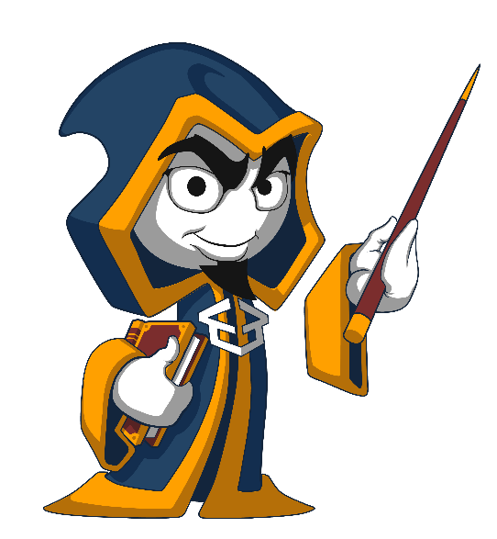
Обобщение
Програмите са последователност от инструкции за решаване на проблем
Драйверите са програми за управление на периферните устройства
Периферните устройства осъществяват потребителския интерфейс под управлението на ОС
Изучихме основните елементи на началния екран, диалоговите и други прозорци
Управляваме компютъра по правилата на потребителския интерфейс
…
…
…

Slide 15
https://softuni.bg/opencourses/train-the-trainers

Slide 16

Лиценз
Този курс (слайдове, примери, демонстрации, видеа, домашни и др.) притежават лиценза "Creative Commons Attribution-NonCommercial-ShareAlike 4.0 International"

